Slide 1
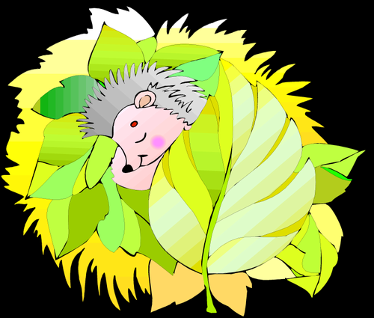
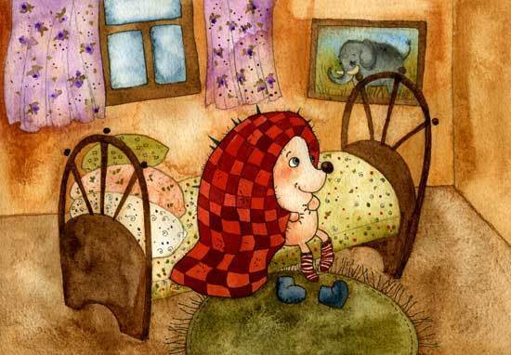
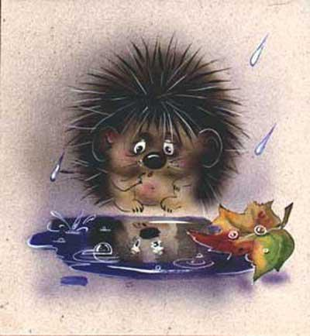

Slide 2
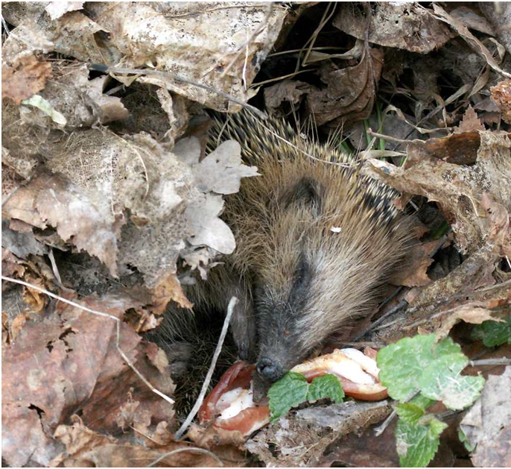
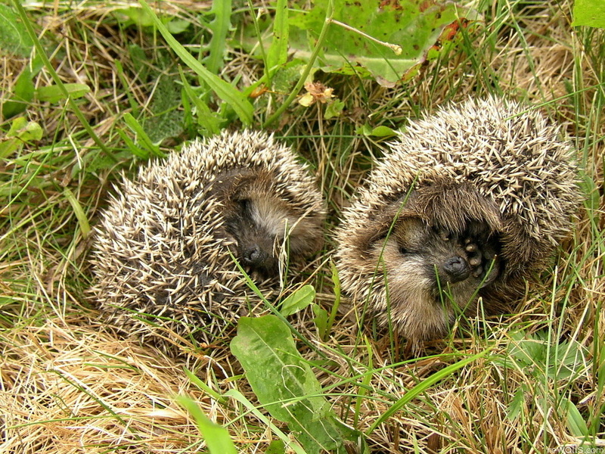
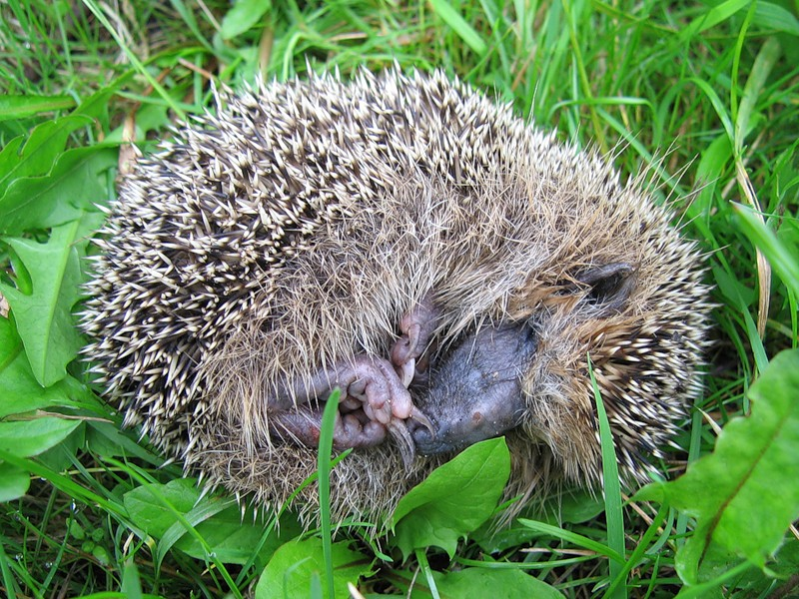
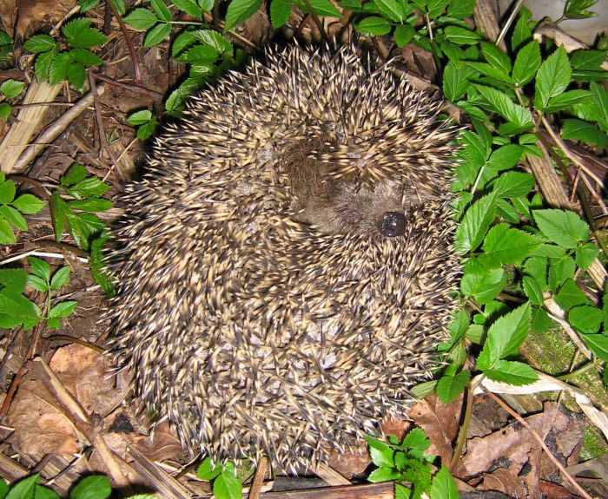
Кто узнал этого лесного жителя?
Кто это?
Что этот лесной житель делает?

Slide 3
Ёжик спит.
Дед Иван привёл детей в сад. Он показал им холмик земли под кустом.
Это ёжик вырыл ямку. Он натаскал в неё травы и залез туда.
Теперь ёжик спит. Он проснётся только весной.

Slide 4
Перескажи текст по вопросам
1 . Куда привёл детей дед Иван?
2. Что он показал им?
3. Кто это вырыл ямку?
4. Что он сделал?
5. Что теперь делает ёжик?
6. Когда он проснётся?

Slide 5
Ёжик спит.
Дед Иван привёл детей в сад. Он показал им холмик земли под кустом.
Это ёжик вырыл ямку. Он натаскал в неё травы и залез туда.
Теперь ёжик спит. Он проснётся только весной.

Slide 6
Ёжик спит.
Дед Иван привёл детей в сад.
Он показал им холмик земли под кустом.
Это ёжик вырыл ямку.
Он
натаскал в неё травы и залез туда.
Теперь ёжик спит.
Он
про-
снётся только весной.

Slide 7
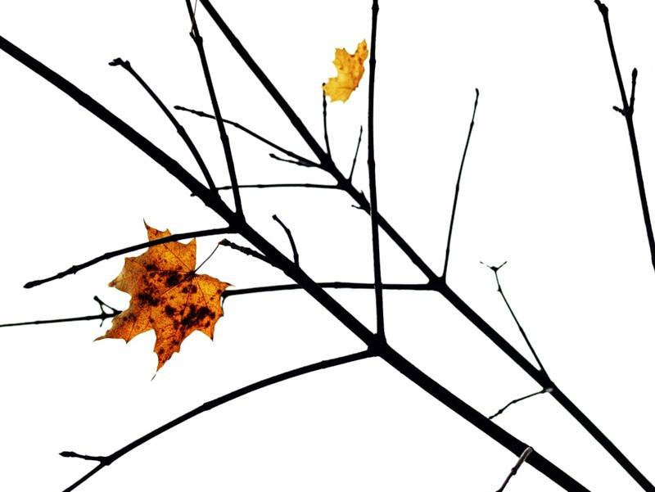
Физминутка

Slide 8
Изложи текст по вопросам:
1. Куда привёл детей дед Иван?
2. Что он показал им?
3. Кто это вырыл ямку?
4. Что он сделал?
5. Что теперь делает ёжик?
6. Когда он проснётся?

Slide 9
Изложи текст по вопросам:
1. Куда привёл детей дед Иван?
Что он показал им?
2. Кто это вырыл ямку?
Что
он сделал?
3. Что теперь делает ёжик?
Когда он проснётся?

Slide 10
26 октября.
Изложение.
Ёжик спит.

Slide 11
Изложи текст по вопросам:
1. Куда привёл детей дед Иван?
Что он показал им?
2. Кто это вырыл ямку?
Что
он сделал?
3. Что теперь делает ёжик?
Когда он проснётся?

